Slide 1
ПРОЕКТ «ШКОЛА РЕПРОДУКТИВНОГО ЗДОРОВЬЯ»
Автор: Магомедова Умият Абдулбасировна
Notes:
1

Slide 2
Актуальность проекта «ШКОЛА РЕПРОДУКТИВНОГО ЗДОРОВЬЯ»
Демография - главный вопрос для страны, вопрос о существовании государства (по крайней мере, в существующих пределах). По мнению экспертов, необходимо сохранить статус-кво, чтобы общий коэффициент рождаемости на одну женщину детородного возраста в России составлял 2,1 (сейчас этот коэффициент составляет 1,44).
Современной России нужна государственная национальная стратегия в области демографии, основанная на идеологии ценностей семьи, одной из которых является многодетность. Поэтому сегодня проблемы защиты репродуктивного здоровья становятся особенно актуальными.
1,44 2,1

Slide 3
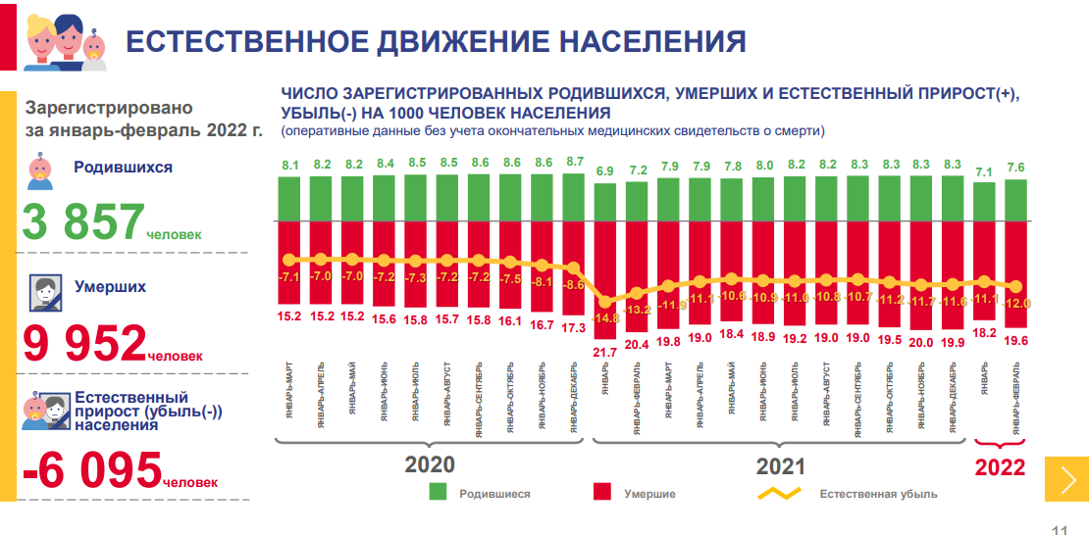
Ключевые проблемы и статпоказатели, подтверждающие актуальность

Slide 4
ЦЕЛИ создания «ШКОЛЫ РЕПРОДУКТИВНОГО ЗДОРОВЬЯ»
1
Научное обоснование и разработка управленческих решений, направленных на создание Школы репродуктивного здоровья
2
Повышение информированности в сфере охраны репродуктивного здоровья подростков.
3
Обучение безопасному гендерно-ролевому поведению и указание важности ряда навыков;
4
Формирование ответственного отношения и нравственной оценки своей половой жизни;
5
Обсуждение ценностей семьи, ответственного подхода при воспитании детей.

Slide 5
Задачи «ШКОЛЫ РЕПРОДУКТИВНОГО ЗДОРОВЬЯ»
1
Разработка проекта «Школы репродуктивного здоровья», основанного на использовании передовых информационных технологий.
2
Разработка организационной модели «Школы репродуктивного здоровья».
3
Предложение инструментов внедрения современных информационных и телемедицинских технологий, автоматизации работы.

Slide 6
Приоритетные направления деятельности и ПЕРСПЕКТИВ РАЗВИТИЯ «ШКОЛЫ РЕПРОДУКТИВНОГО ЗДОРОВЬЯ)
Стратегические приоритетные
Формирование ответственного отношения и нравственной оценки своей половой жизни;
Формирование семейных ценностей и ответственного отношения к воспитанию детей.
Расширение знаний населения о зависимости состояния репродуктивного здоровья от сексуального поведения;

Slide 7
Миссия «ШКОЛЫ РЕПРОДУКТИВНОГО ЗДОРОВЬЯ»
Стабилизация ситуации в связи со снижение рождаемости в Республике Дагестан в целом (без учета многодетных семей), профилактика урологических, гинекологических и инфекционных заболеваний.

Slide 8
Ожидаемые результаты деятельности «ШКОЛЫ РЕПРОДУКТИВНОГО ЗДОРОВЬЯ»
70%
Снижение уровня нежелательной беременности, особенно в группе женщин социального риска.
300%
Повышение информированности в области сохранения и укрепления репродуктивного здоровья подростков и взрослых;
30%
Улучшение демографических показателей в РФ: повышение рождаемости и снижение смертности

Slide 9
Функциональная структура «ШКОЛЫ РЕПРОДУКТИВНОГО ЗДОРОВЬЯ»

Slide 10
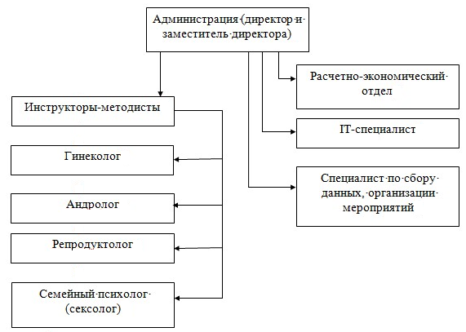
Кадровая структура «ШКОЛЫ РЕПРОДУКТИВНОГО ЗДОРОВЬЯ»

Slide 11
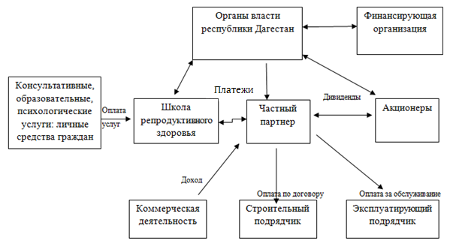
Ключевые компоненты и схема бизнес-проекта «ШКОЛА РЕПРОДУКТИВНОГО ЗДОРОВЬЯ»

Slide 12
Риски реализации проекта
Наиболее вероятными рисками проекта «Школы репродуктивного здоровья» являются:
риск невостребованности данного проект среди населения, риск отсроченной реализации проекта в силу социально-экономических проблем,
риск форс-мажорных обстоятельств, риск нерентабельности данного проекта.

Slide 13
Спасибо за внимание!

